Slide 1
Задание «Поделка из цветной бумаги "Веселая гусеница"
МБУДО «Центр внешкольной работы»
для учащихся 1 года обучения
дополнительной общеразвивающей программы
«Бумажные фантазии»
Возраст 5-7 лет
Педагог дополнительного образования
Гура Ольга Анатольевна
г. Петропавловск-Камчатский
2025 г.

Slide 2
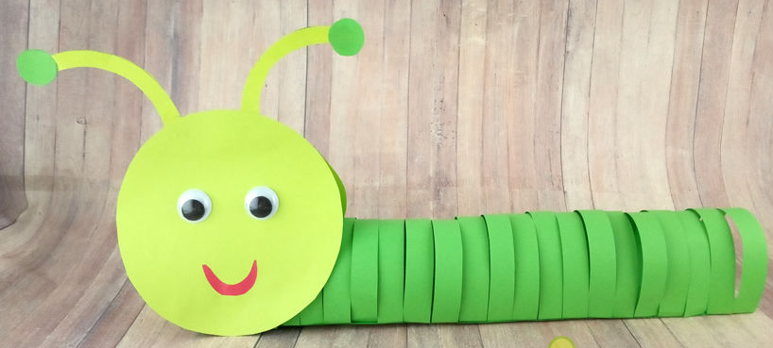
Уважаемые родители!
Сегодня предлагаю вам вместе с детьми, сделать подвижную гусеницу из цветной бумаги.
Вырезание из бумаги отлично развивает мелкую моторику.
Поделка «Гусеница из бумаги» состоит из простых элементов и подойдет для тренировки навыка вырезания из бумаги.

Slide 3
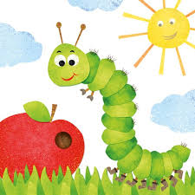
Отгадайте загадку
Волосата, зелена,
В листьях прячется она,
Хоть имеет много ножек,
Все равно бежать не может.
Вдоль по листику ползет,
Бедный листик весь сгрызет.
(гусеница)

Slide 4
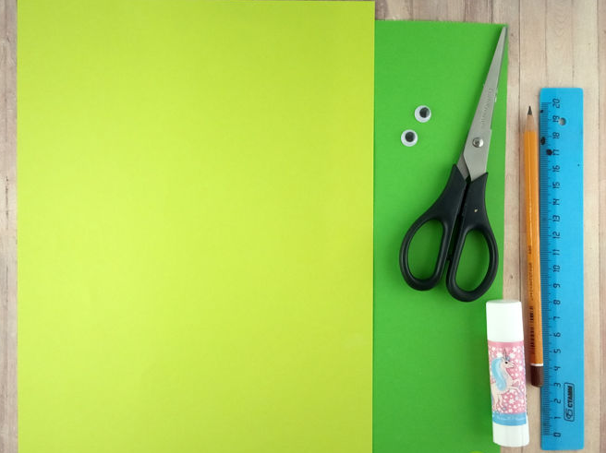
Нам понадобятся материалы:
цветная бумага (два оттенка зеленой, немного красной, белой и черной);
простой карандаш;
линейка;
декоративные глазки (по желанию);
клей;
ножницы.

Slide 5
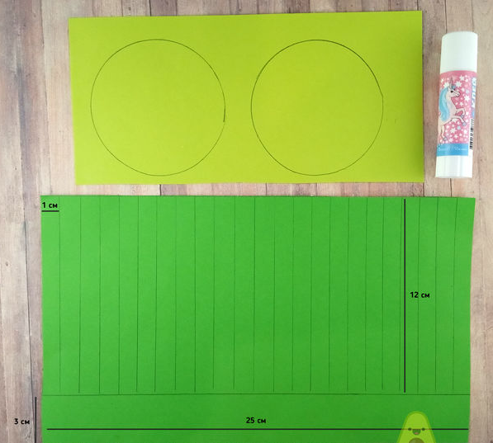
Приступаем к изготовлению гусеницы
Берем лист темно-зеленой бумаги. Отмеряем по длинной стороне 3 см и проводим линию. Остальную часть листа расчерчиваем на полоски 1х10-12 см.
На светло-зеленой бумаге рисуем два круга диаметром 10 см.

Slide 6
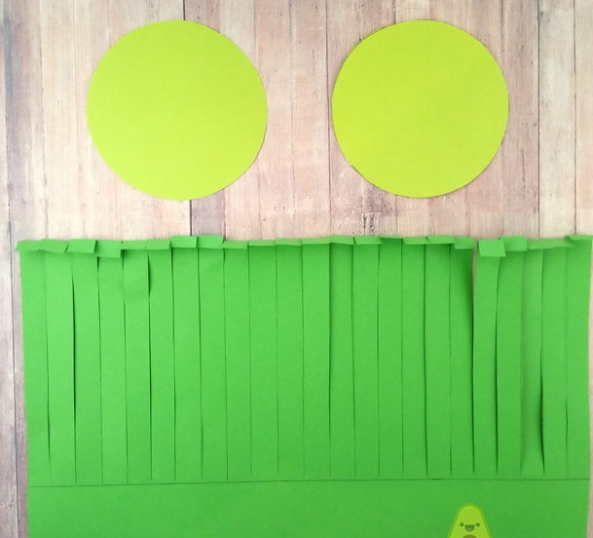
Разрезаем бумагу на полоски и сгибаем на каждой полоске примерно по 0,5 см для приклеивания.
Можно согнуть целую линию до разрезания, но детям будет проще сгибать отдельные полоски. И так больше тренируется мелкая моторика.
Вырезаем круги.

Slide 7
Детям полезно собственноручно вырезать кружочки и сделать из них гусеницу

Slide 8
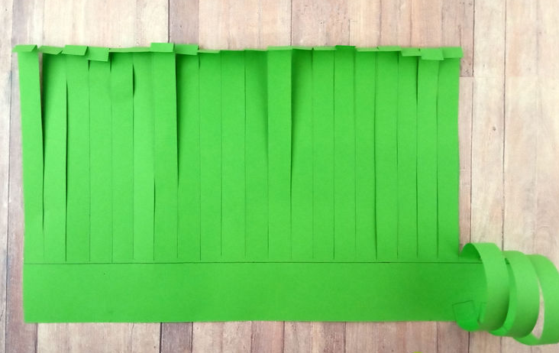
Начинаем сворачивать и приклеивать полоски. Сначала нужно немного согнуть их у основания.

Slide 9
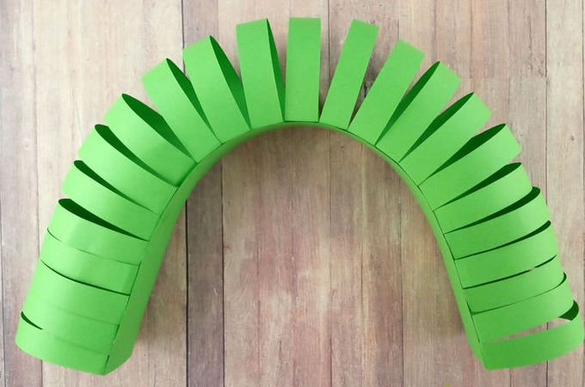
Должна получиться вот такая подвижная заготовка.

Slide 10
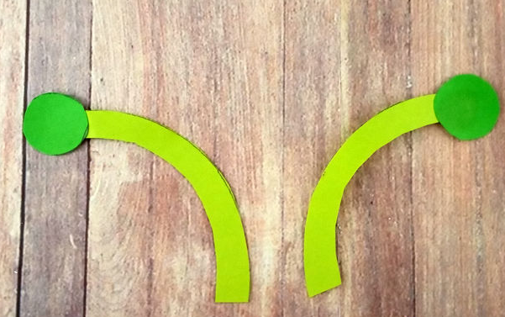
Делаем гусенице мордочку. Из светло-зеленой бумаги вырезаем усики. Из темно-зеленой бумаги вырезаем два кружочка. Приклеиваем кружочки к усикам.

Slide 11
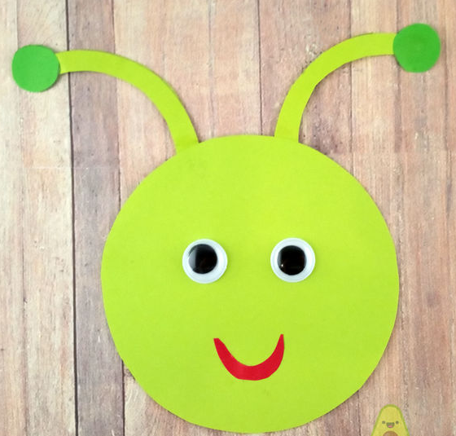
Из красной бумаги делаем ротик. Если у вас нет декоративных глаз, их можно сделать из черной и белой бумаги.
Приклеиваем все детали к голове.

Slide 12
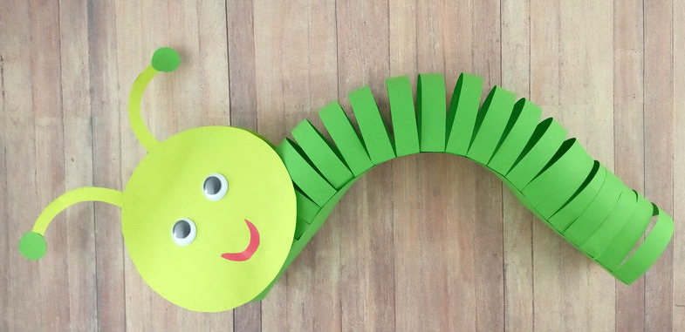
После этого нужно приклеить голову к телу. Склеиваем верхние части кругов между собой. Нижние части кругов разделяем и приклеиваем к заготовке с двух сторон.
Гусеница из цветной бумаги готова.
Она двигается, поэтому с ней очень интересно играть.

Slide 13
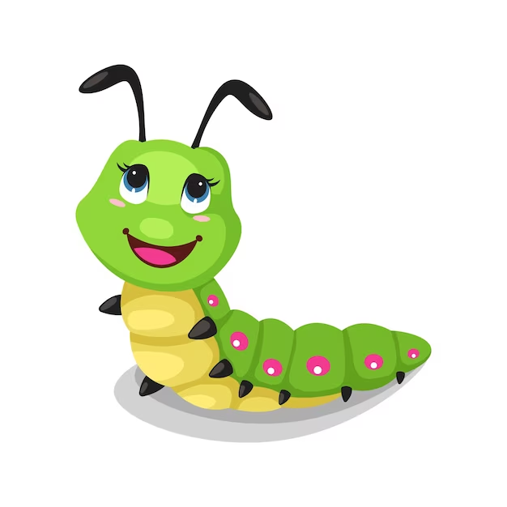
Советы для родителей
Изготовление бумажных гусениц может стать интересным занятием для ребенка практически любого возраста. Сложность поделки подбирается в соответствии с возрастными особенностями. Если с маленькими детками можно делать простые аппликации, то со старшими можно изготавливать подвижные конструкции.
Чтобы не поранить руки и облегчить работу, стоит выбирать безопасные инструменты в соответствии с возрастными особенностями детей.
Спасибо за внимание!

